Slide 1
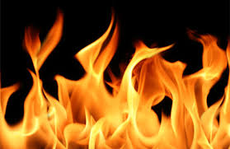
Вогонь суперечливий.
Гастон Башлар
Вогонь суперечливий.
Гастон Башлар
МАНДРІВКА КРІЗЬ ВОГОНЬ
ВОГОНЬ СУПЕРЕЧЛИВИЙ…
ГАСТОН БАШЛАР

Slide 2
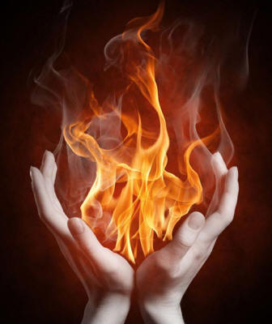
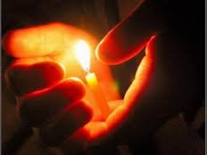

Slide 3
ФОЛЬКЛОР
Змій Горинич
Жар-птиця
МІФОЛОГІЯ
Зевс
Прометей
ЛІТЕРАТУРА
Мауглі
Ахілл

Slide 4
ВОГОНЬ СЕРЦЯ
ВОГОНЬ ЯК СВІТЛО
ВОГОНЬ- ПІЗНАННЯ
ВОГОНЬ - ВЛАДА
ВОГОНЬ ПАМ*ЯТІ
БОЖЕСТВЕННИЙ ВОГОНЬ
ВОГОНЬ - КАРА
ВОГОНЬ - ЗАГРОЗА
СИМВОЛ
СИЛИ ЛЮДИНИ
ВОГОНЬ - ЗЛО
ВОГОНЬ - ОБЕРІГ
ВОГОНЬ - РУЙНАЦІЯ
ВОГОНЬ - ЖИТТЯ

Slide 6
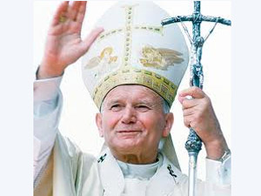
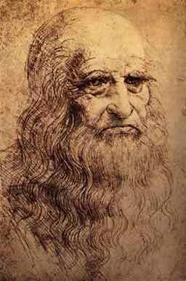
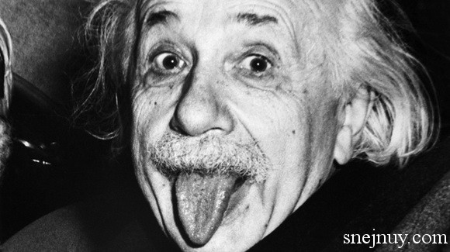

Slide 7
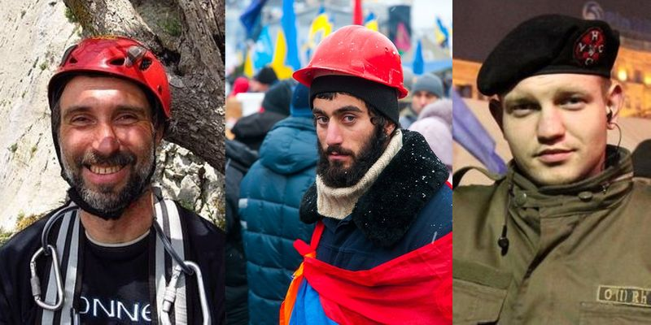

Slide 8
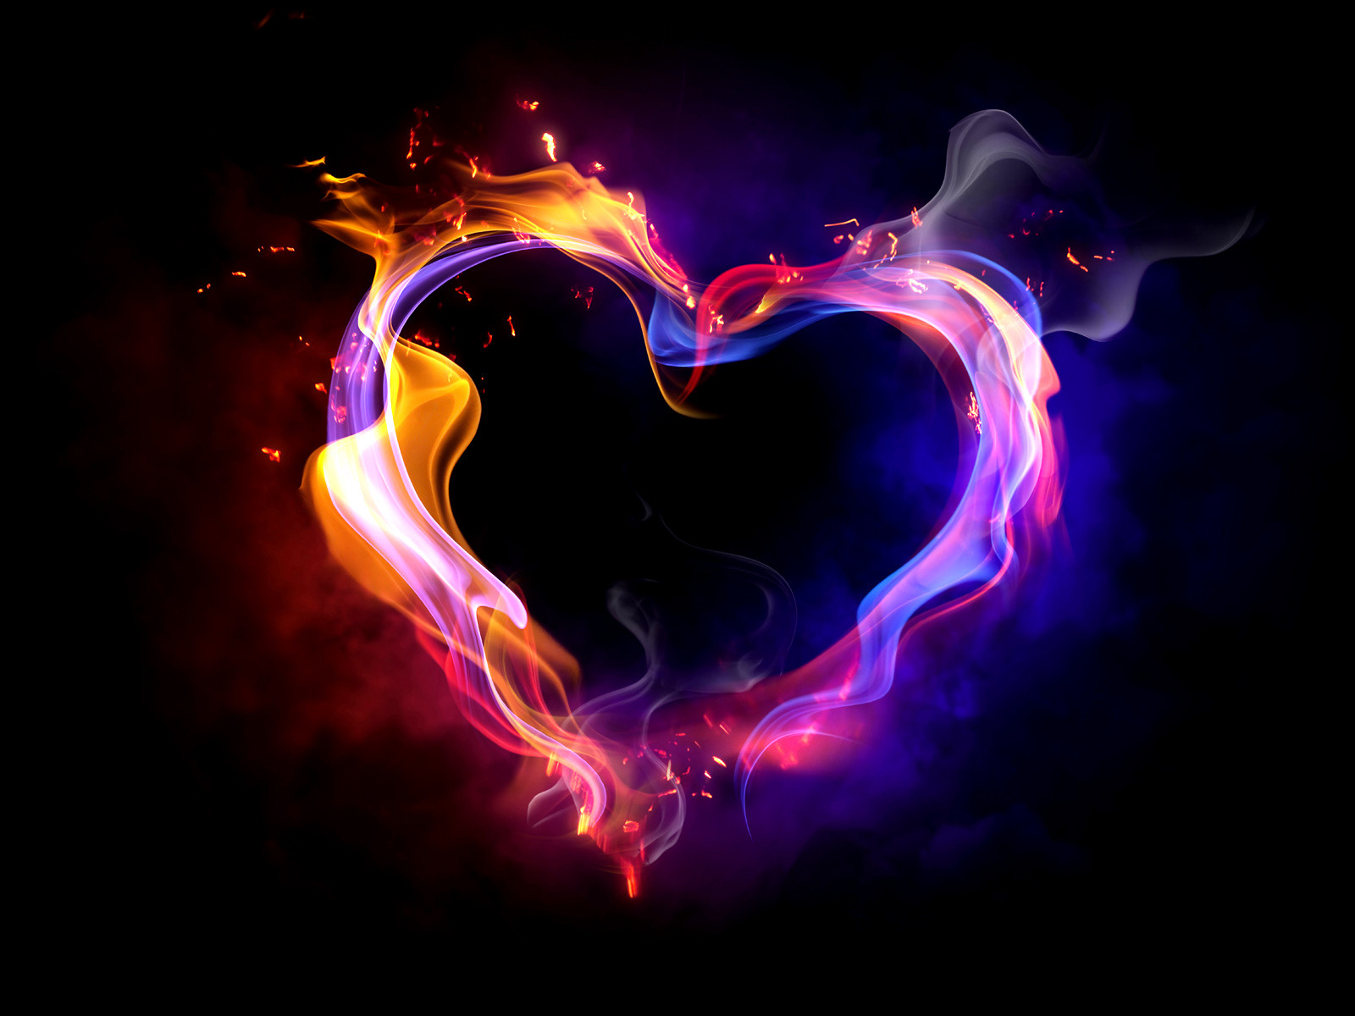
1. Рано спалахнув у ньому дух патріотизму.
2. Зажевріла надія…
3. Бажання любові спалахнуло,
як тільки йому минуло
вісімнадцять.
4. В одну мить він запалав
люттю.
5. Серце її обпікала заздрість…

Slide 9
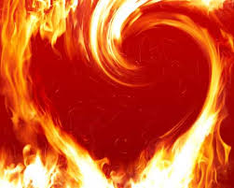
Вогонь добра і любові
Пасербиця
Попелюшка
Поліанна
Вогонь ненависті
Ахілл
Мачуха
Красень Сміт

Slide 11
Фольклорні казки про Змія Горинича,
Міфологія: міфи про Прометея, про Геракла,
про народження Ахілла;
Біблія
Література: “Іліада”, “Одіссея” Гомера,
“Біле Ікло”, “Жага до життя” Дж. Лондона;
“ Різдвяна пісня у прозі ” Ч. Діккенса,
“ Коник - Горбоконик ” П. Єршова, “Мауглі”
Р. Кіплінга.
Вогонь серця: “Попелюшка” Ш. Перро,
“Поліанна” Е. Портер.

Slide 13
